Slide 1
산업 인공지능 프로그래밍 프로젝트 1 Durable Rules 이용 프로그램 만들기
산업인공지능학과 이현식

Slide 2
목표
경력이 낮은 직원들이 고객사로부터 업무 요청을 받았을 때 알맞은 담당자들에게 업무를 요청할 수 있도록 한다.

Slide 3
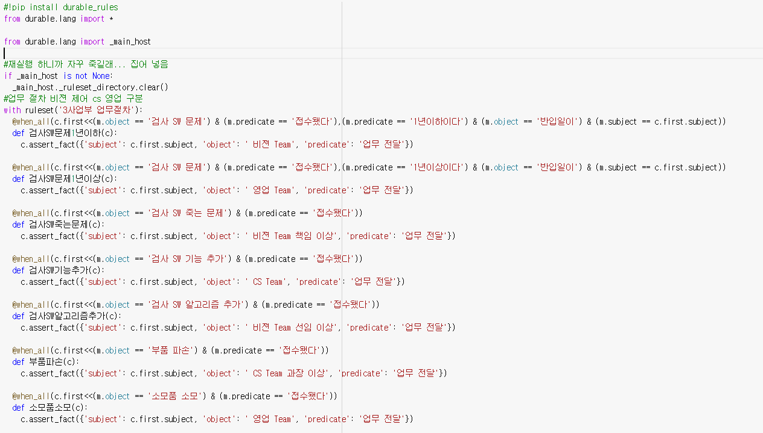
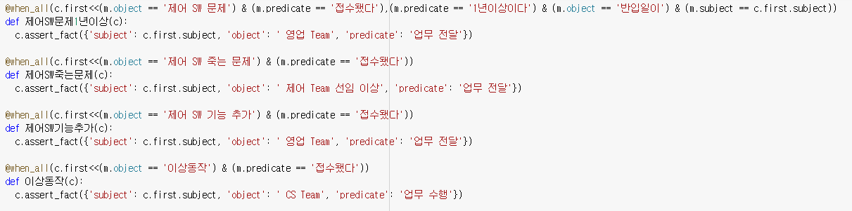
조건 입력

Slide 4
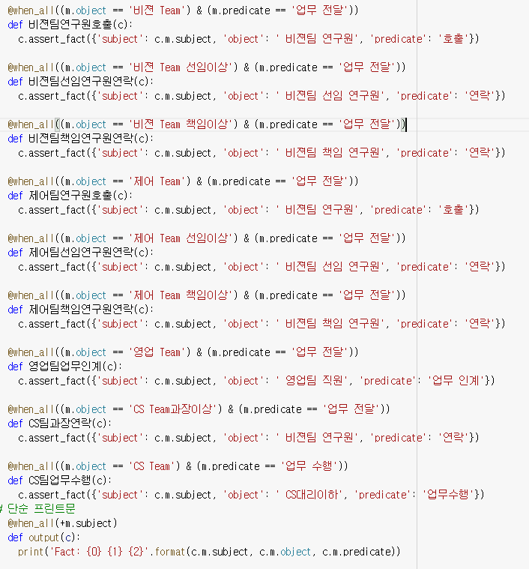
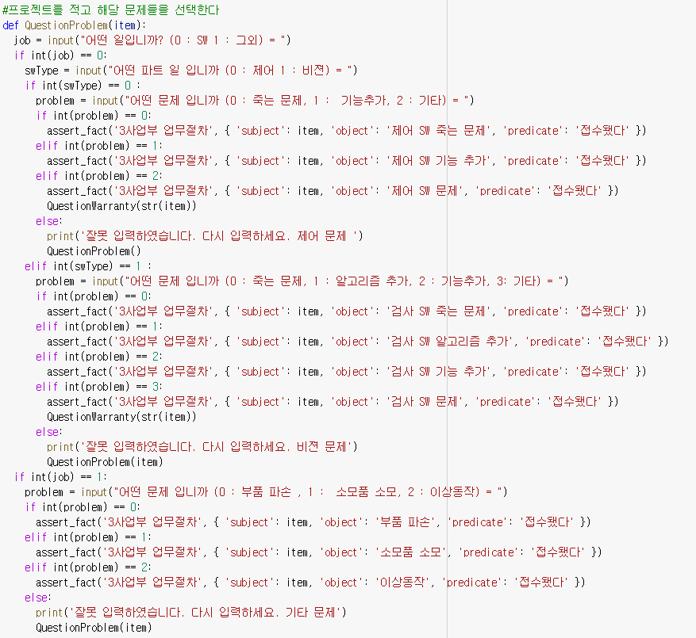
결과 입력

Slide 5
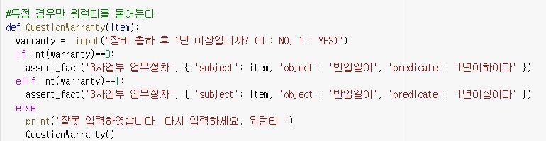
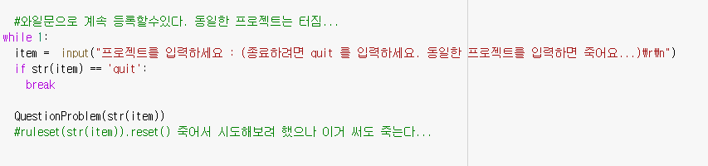
룰셋 입력 함수

Slide 6
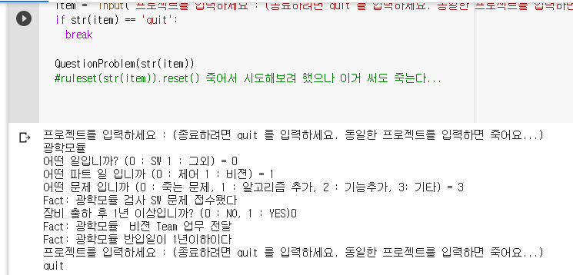
구동 화면 캡쳐

